Slide 1
RESOLUÇÃO SIMULADO PARTE 5
MATEMÁTICA DISCRETA – ADS1

Slide 2
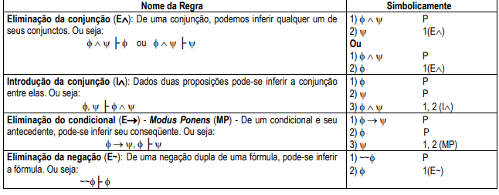

REGRAS DE INFERÊNCIA

Slide 3
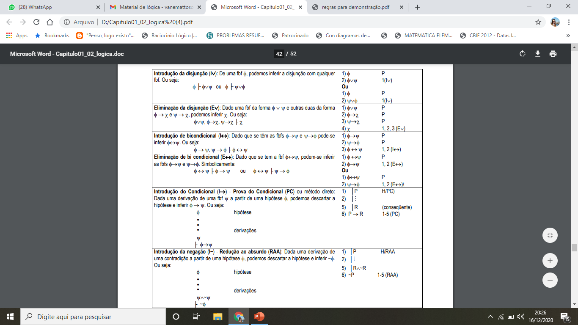

Slide 4
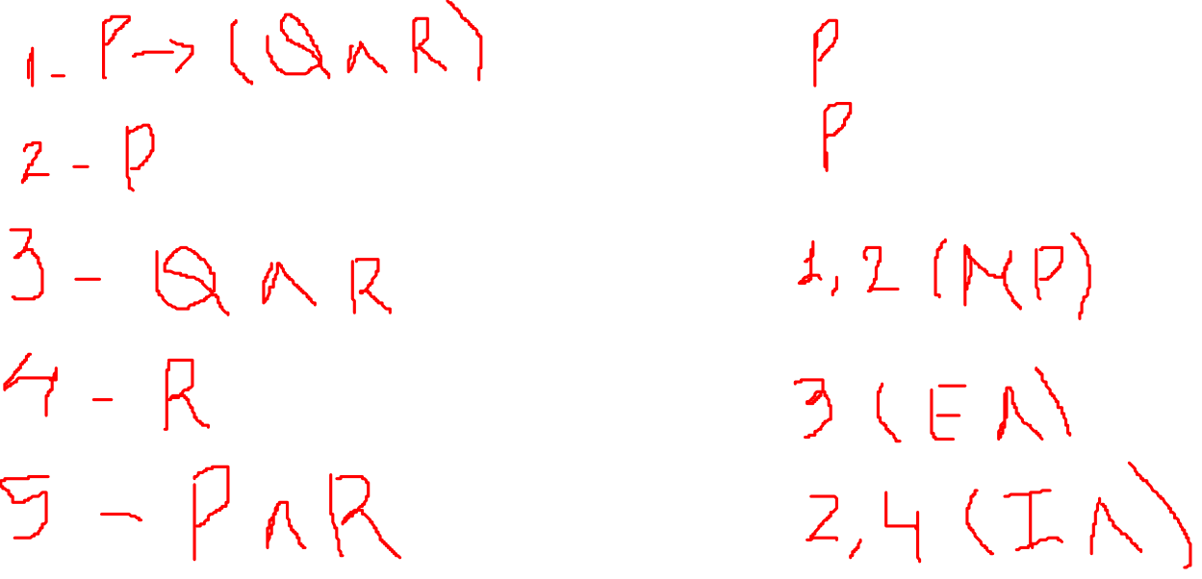
Provar a validade dos seguintes argumentos, utilizando as dez regras básicas de inferência:
P → (Q ∧ R), P ├ P ∧ R

Slide 5
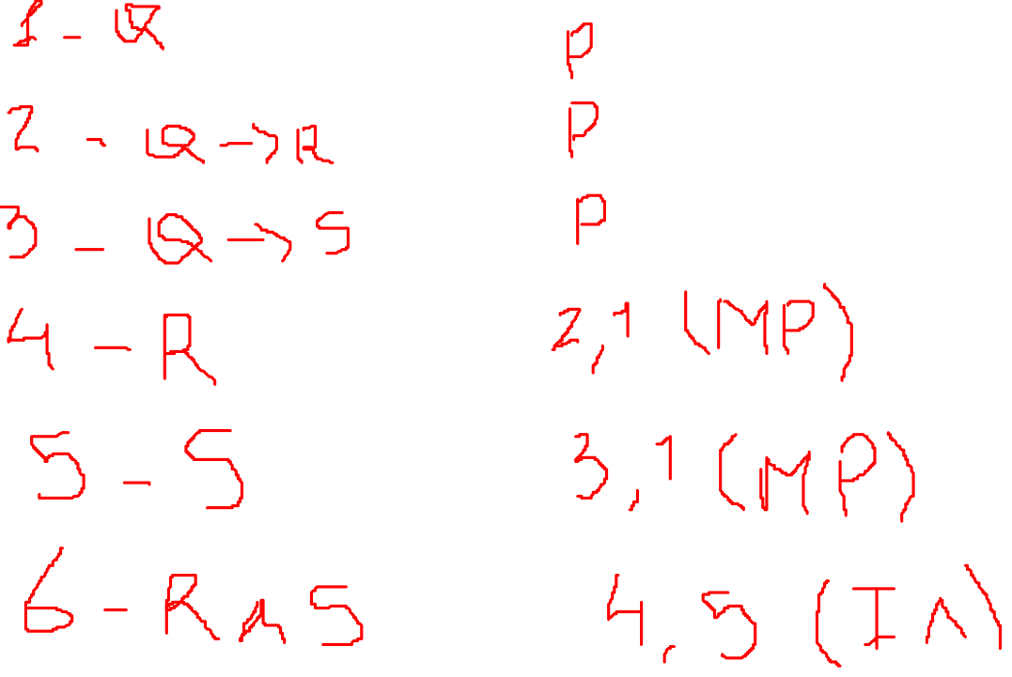
Q, Q → R, Q → S ├ R ∧ S

